Slide 1
Sobre
NÓS
(43) 3339-1975 admphconstrucoes@gmail.com

Slide 2
A PH TERRAPLANAGEM é uma empresa atuante na cidade de Londrina e Região desde Abril de 2018, somos especialista na prestação de serviços de terraplanagem, com Máquinas e Caminhões nas Áreas Rurais. Fazemos despejo de resíduos de construção civil em locais credenciados pelos órgãos ambientais responsáveis. Atualmente a empresa conta com sólidas parcerias que contribuem ainda mais para a qualidade da sua obra. . Investimos em profissionais capacitados, nossa equipe é altamente qualificada e regulamente atualiza os cursos e treinamentos das NRs. Com seriedade, transparência e coerência nos prazos, entregamos obras com qualidade, a PH TERRAPLANAGEM busca excelência na execução do serviço e satisfação dos nossos clientes e parceiros, sempre preocupada com a segurança e qualidade.
(43) 3339-1975 admphconstrucoes@gmail.com

Slide 3
Com soluções viáveis e adequadas, buscamos continuamente a satisfação
dos nossos clientes, eles são a razão da nossa existência.
Atender às necessidades do mercado em serviços de terraplanagem com qualidade, eficiência, transparência e compromisso, garantindo valor sustentável para o projeto dos nossos clientes.
Ser uma empresa prestadora de serviços com referência em soluções na área da terraplanagem, conhecer as necessidades dos nossos clientes proporcionando a possibilidade de executar seus projetos com eficiência de forma segura e sustentável.
Valorização, desenvolvimento e respeito às pessoas.
Priorizamos sempre o trabalho em equipe.
Cultivamos a inovação,
transparência, confiabilidade e excelência.

Slide 4
Conheça
nossa Estrutura

Slide 5
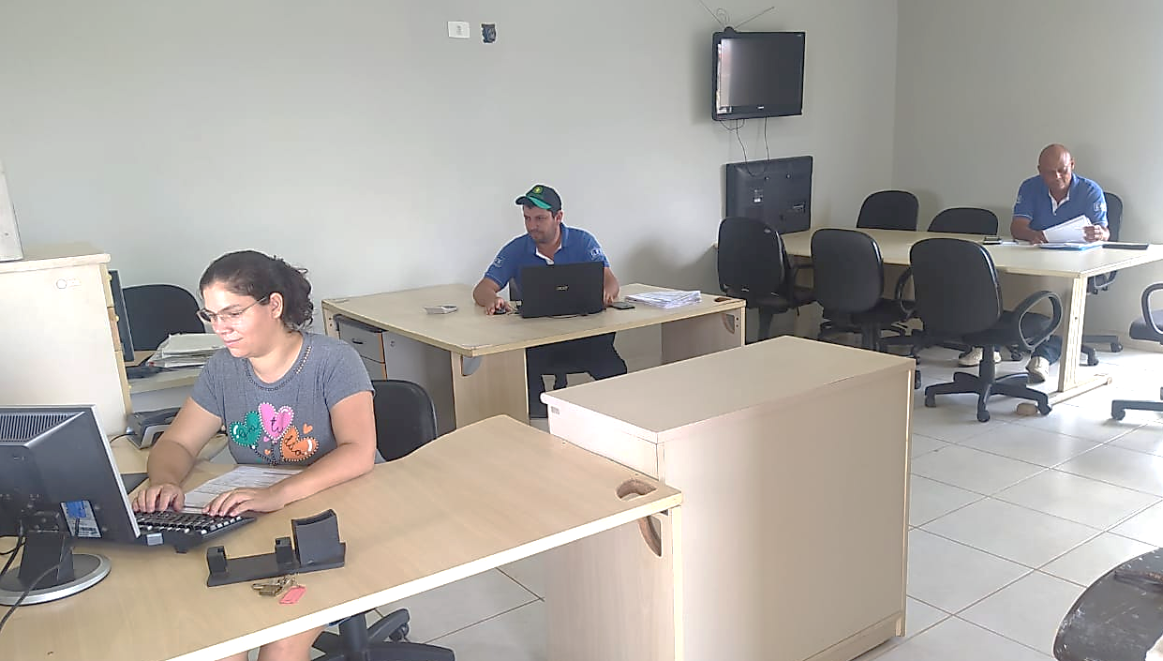
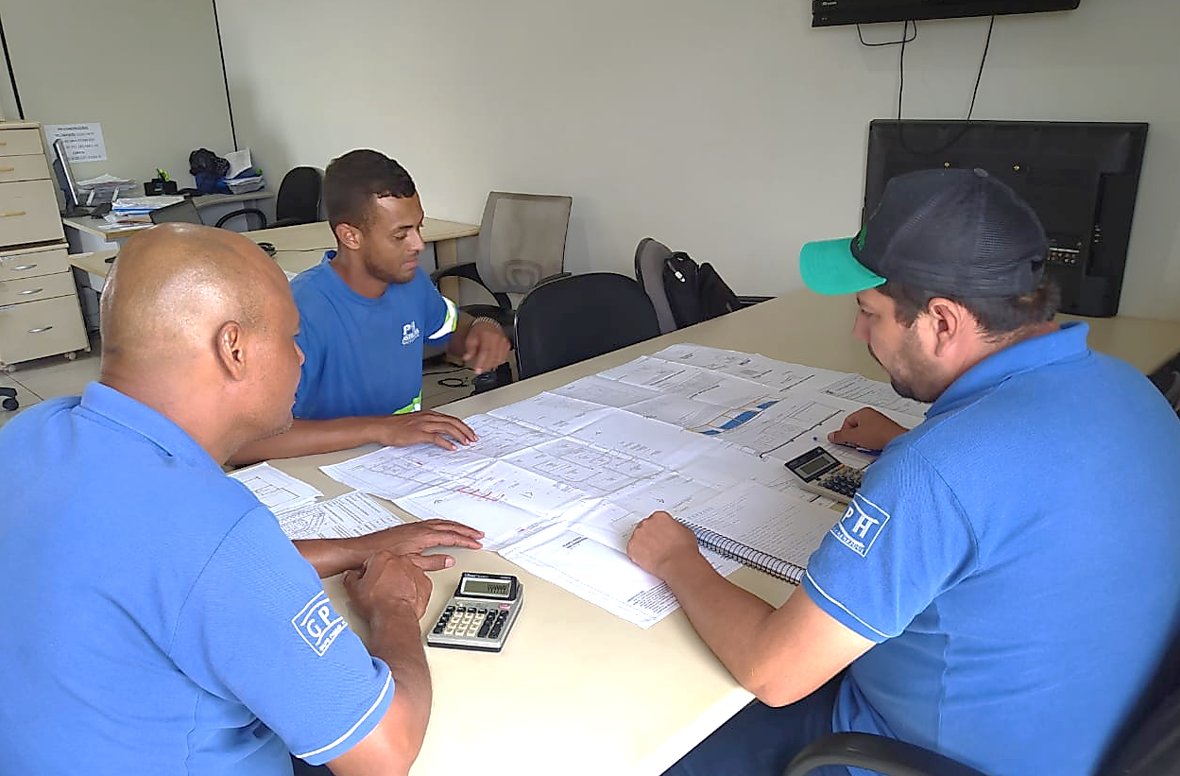
Priorizamos a segurança no trabalho, qualidade, agilidade
e Respeito rigoroso ao cumprimento dos cronogramas
físicos de entregas da obra.
Assim, sempre levamos aos nossos clientes o que há de
melhor e mais inovador, desde o primeiro contato ao
Pós venda.
phconstrucoes@gmail.com

Slide 6
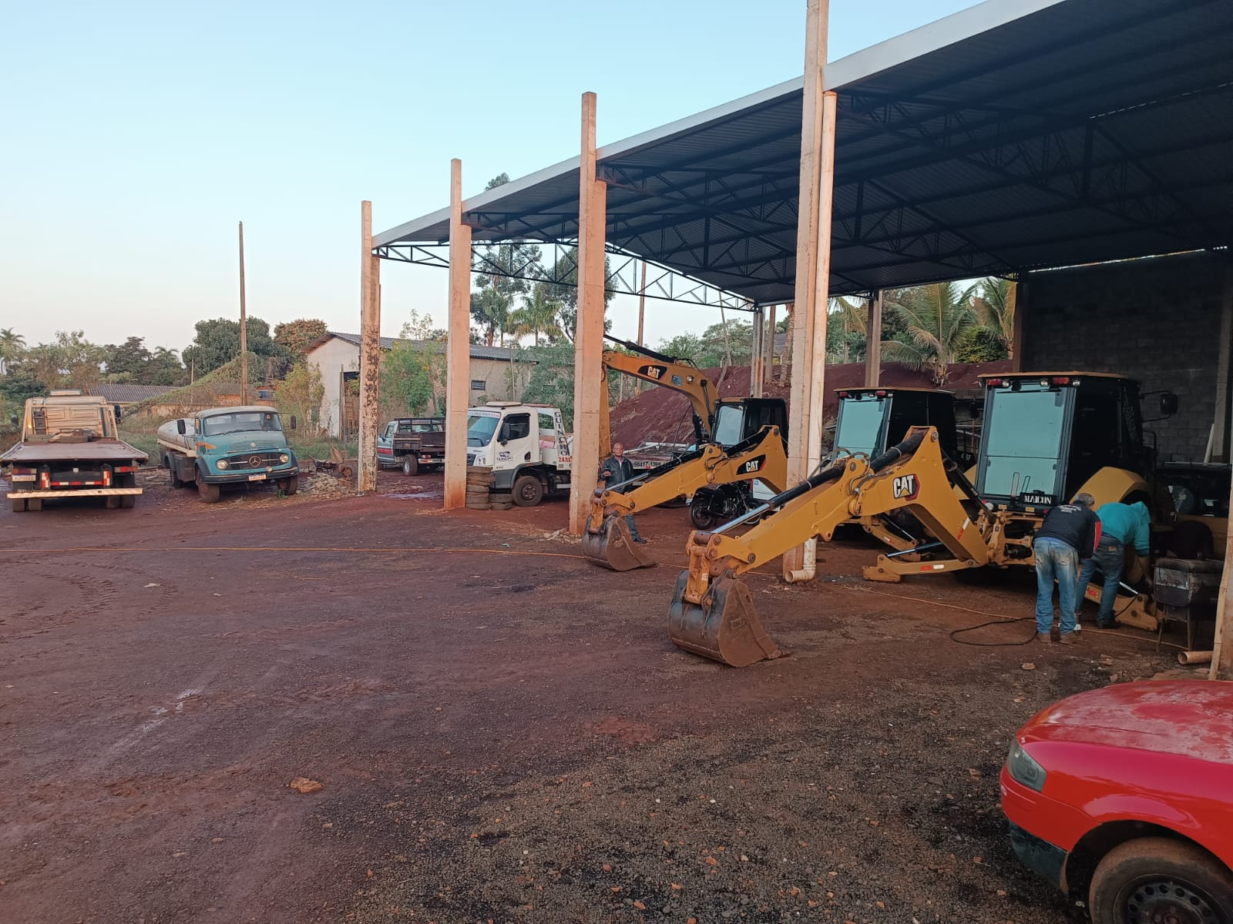
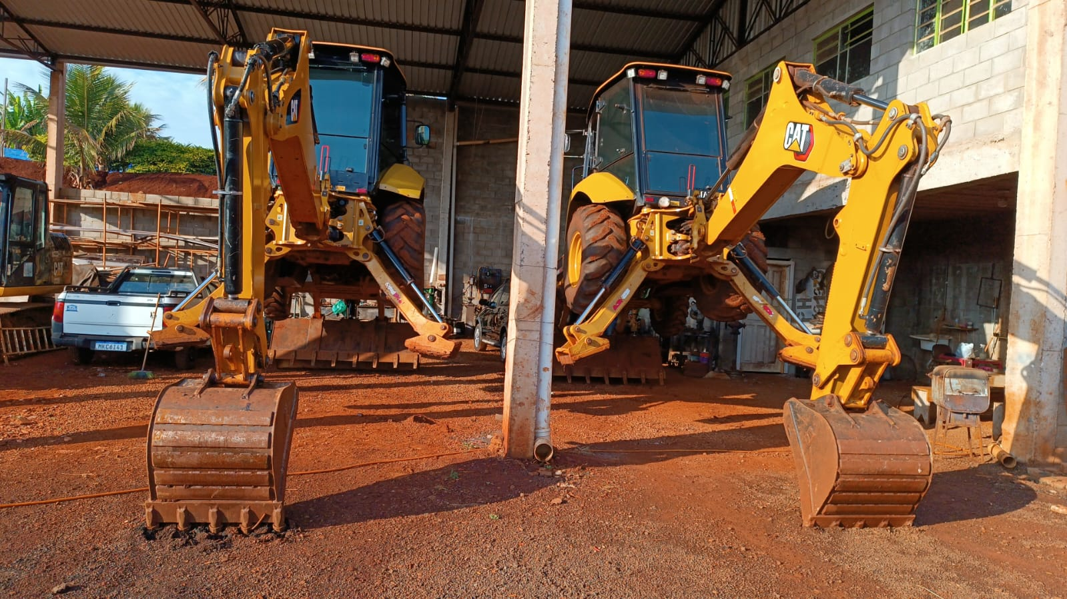

Slide 7
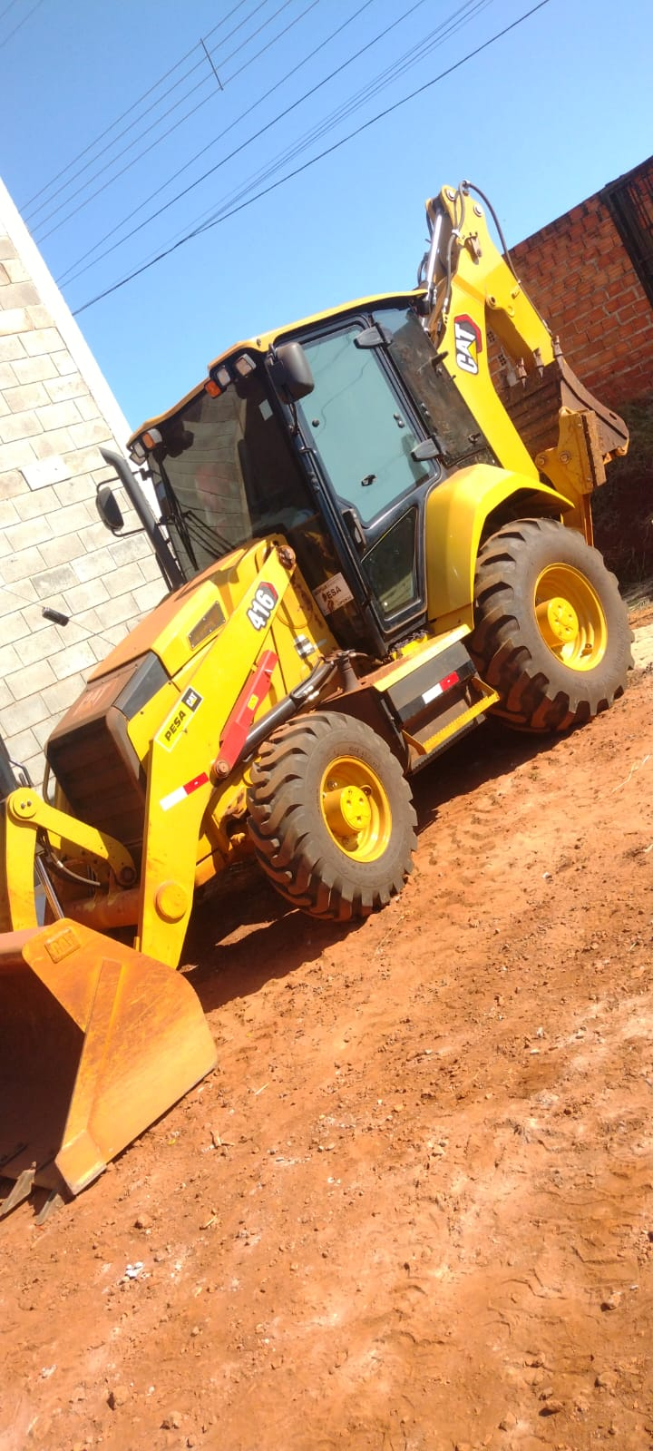
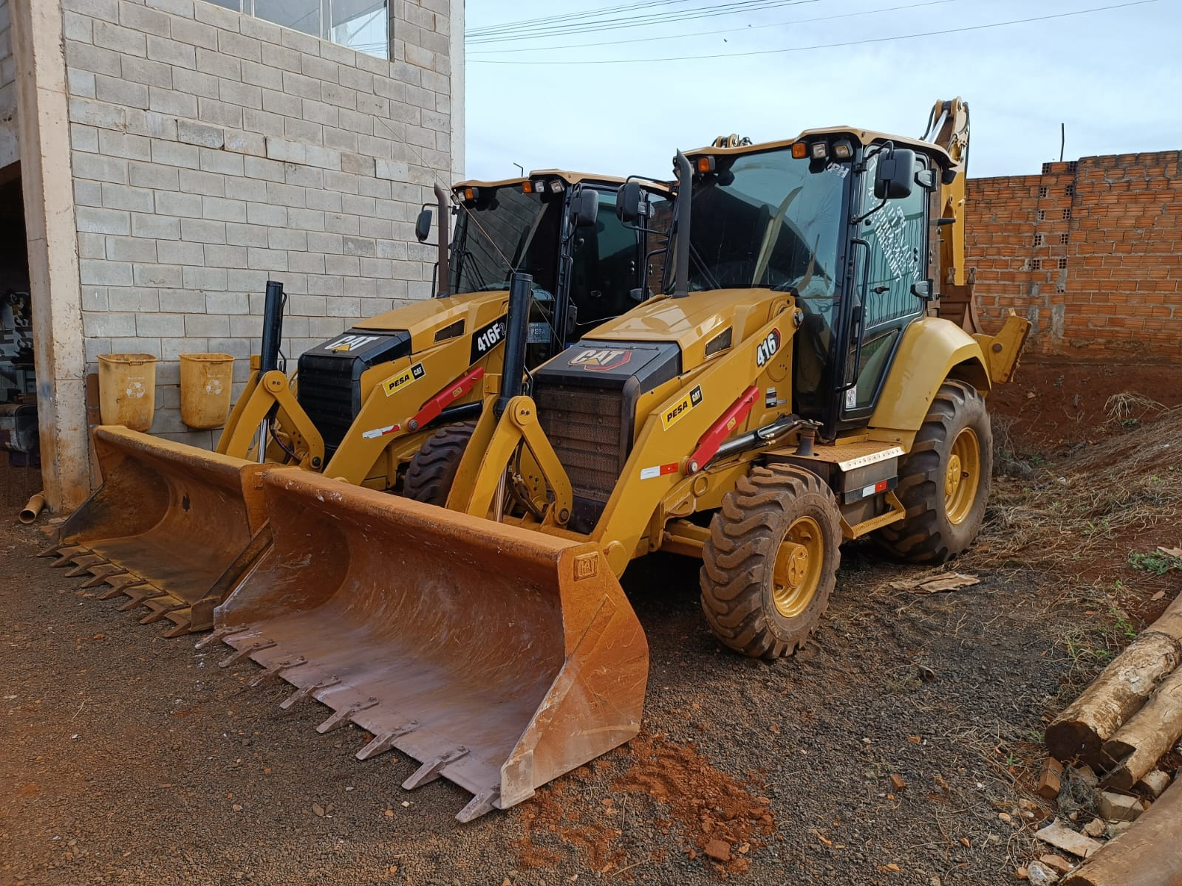
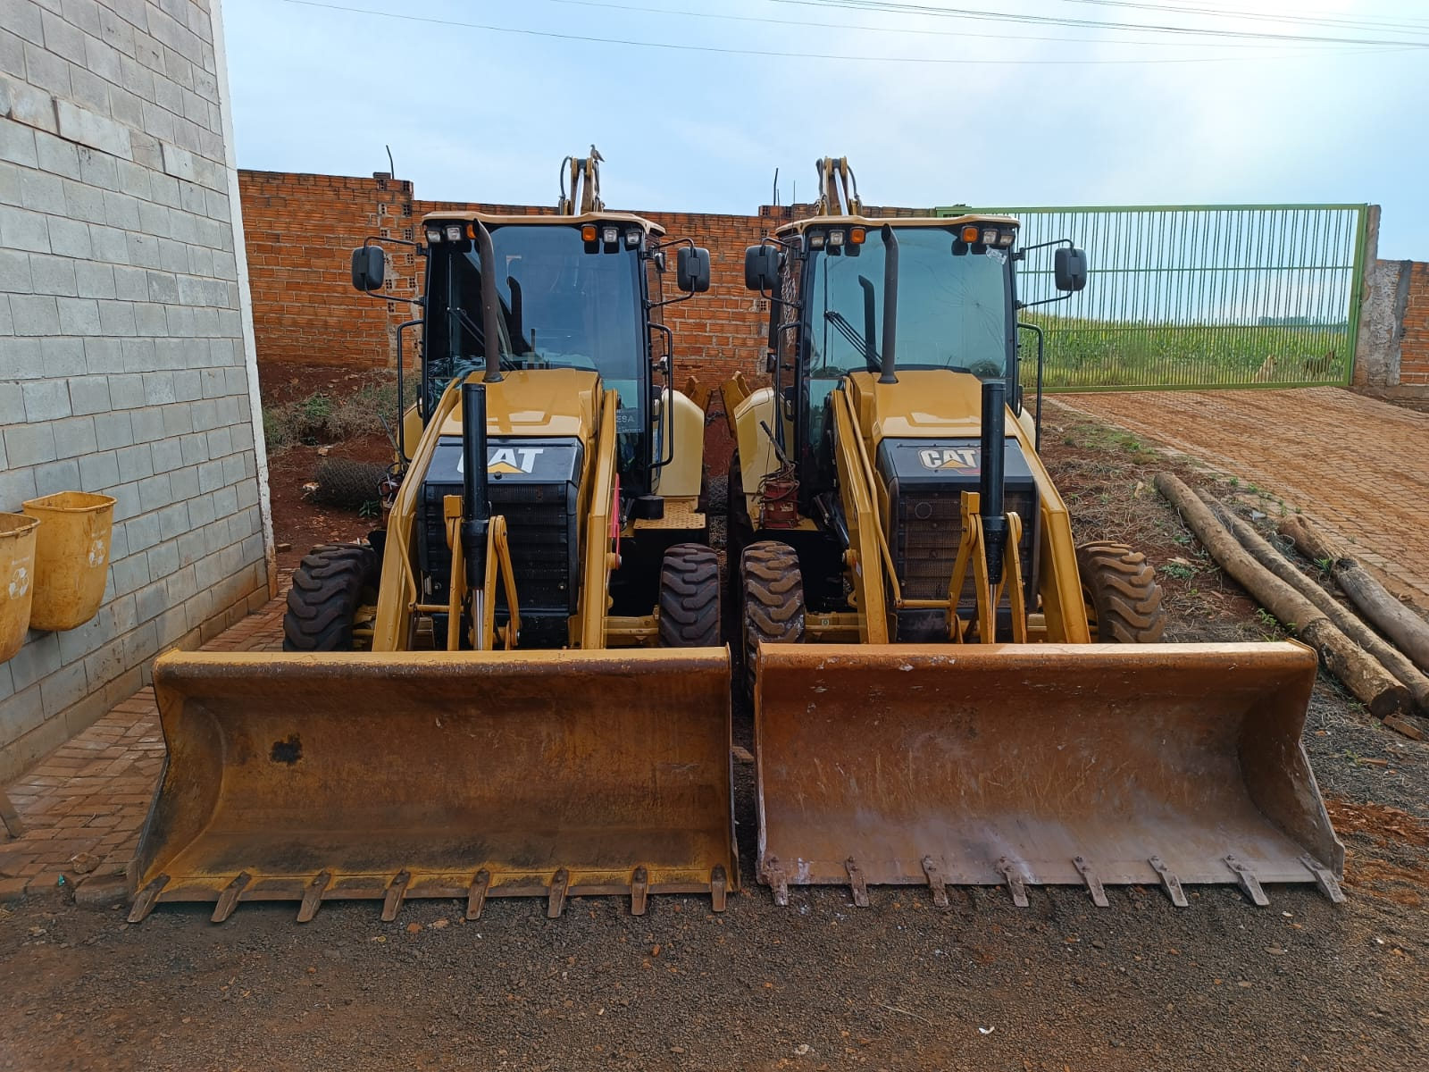

Slide 8
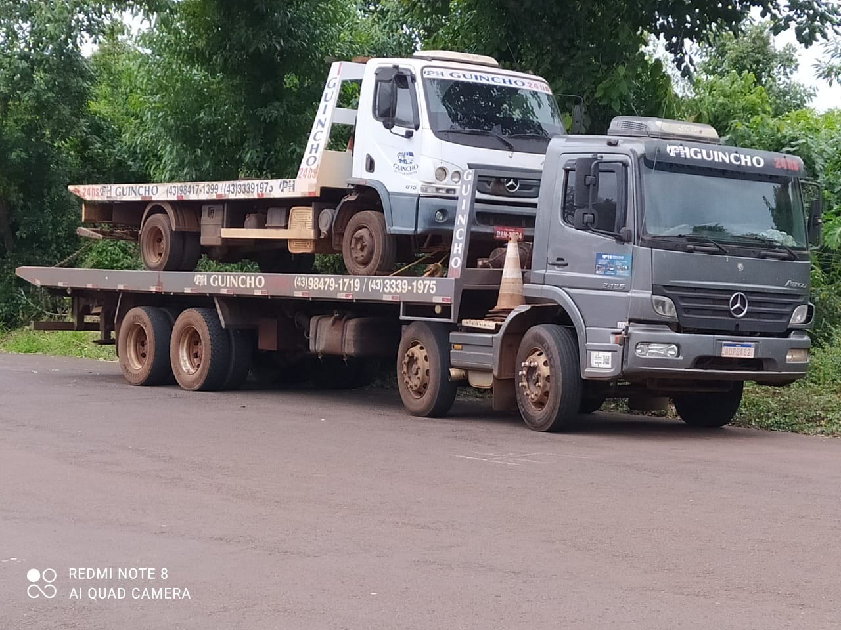
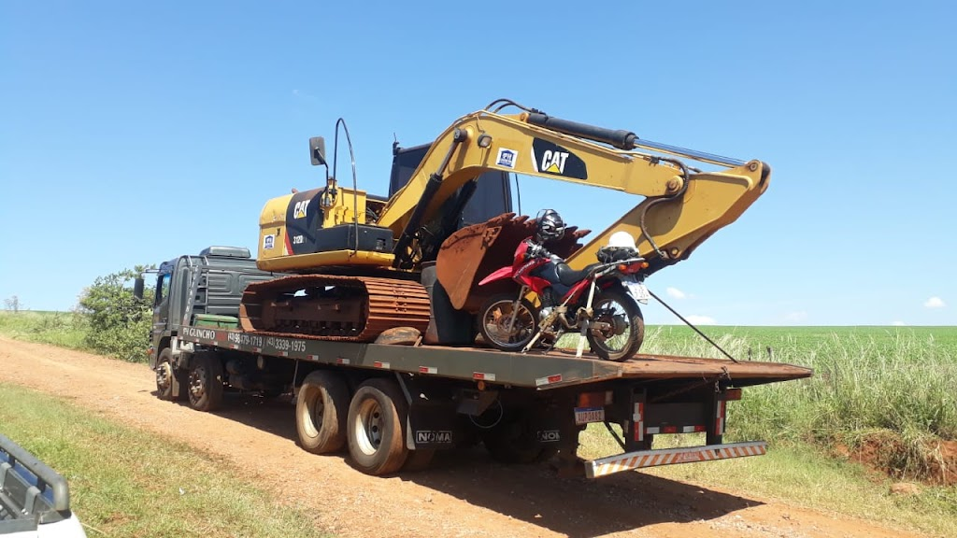

Slide 9
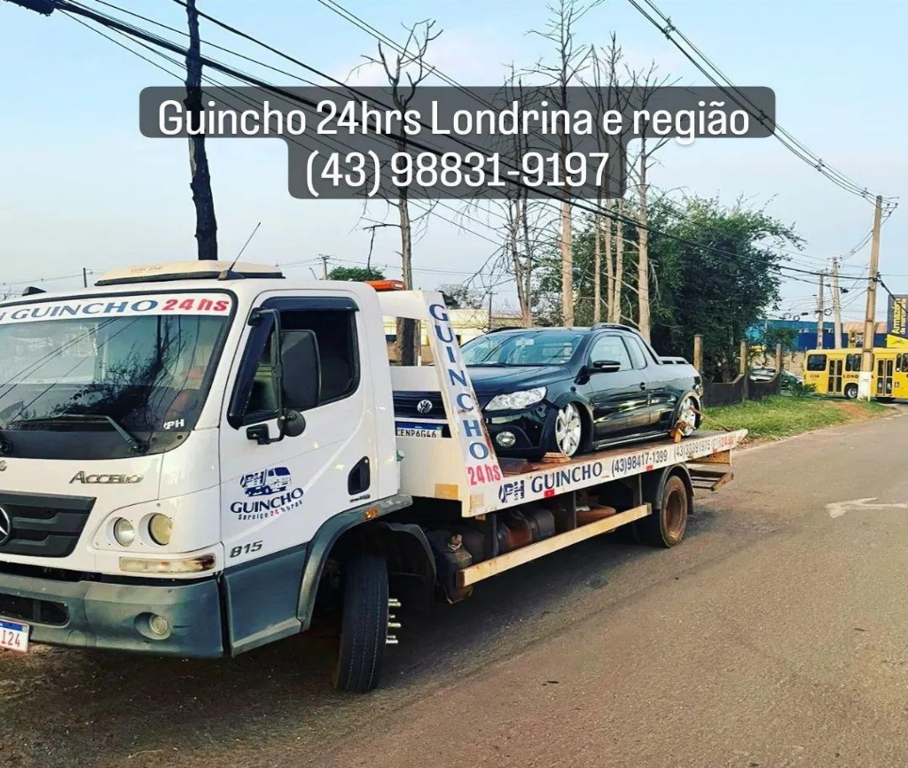
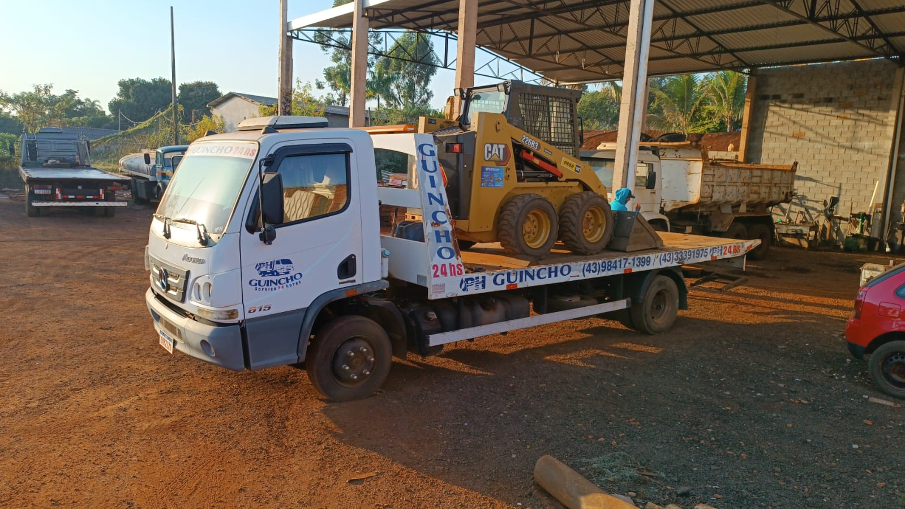
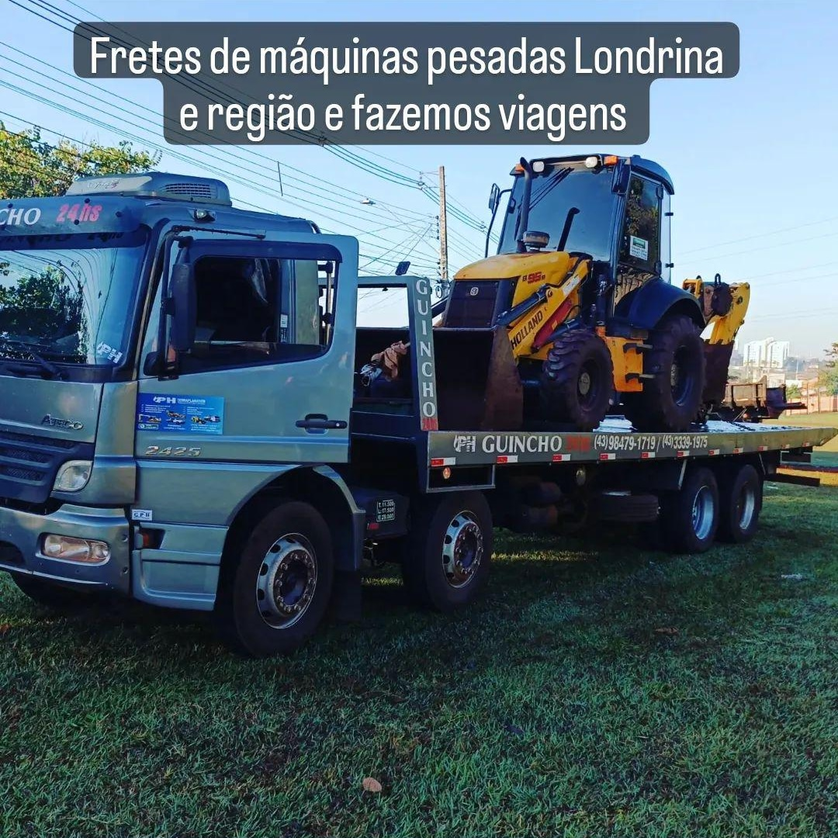

Slide 10
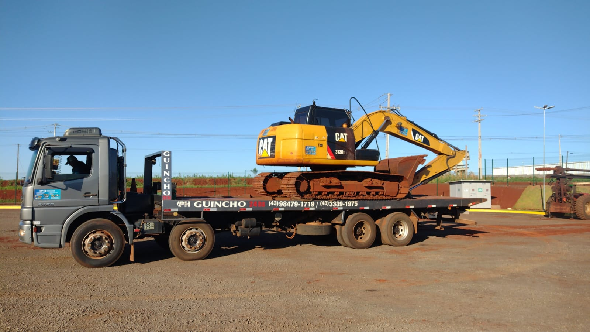
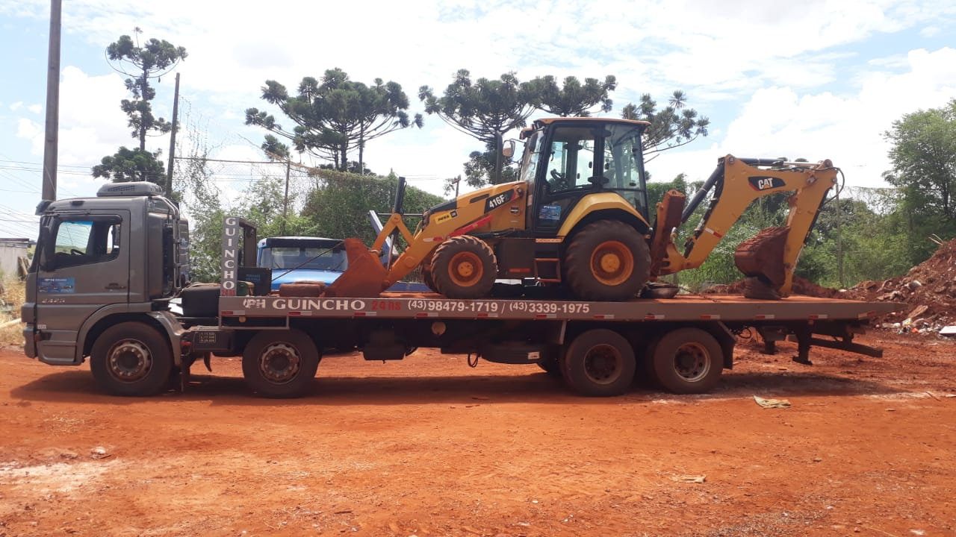

Slide 11
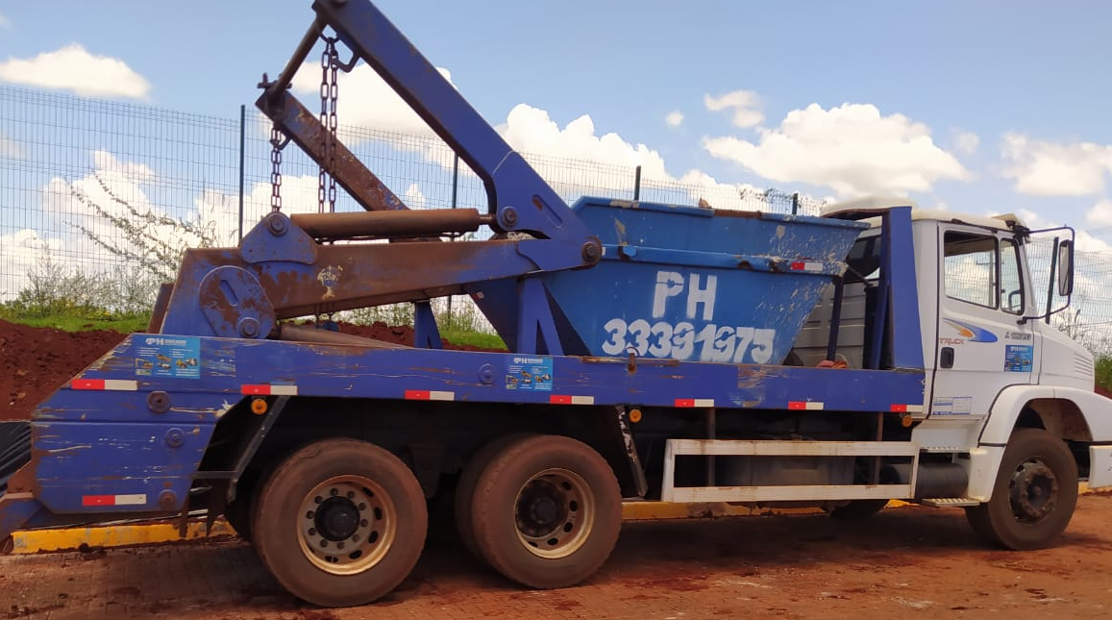
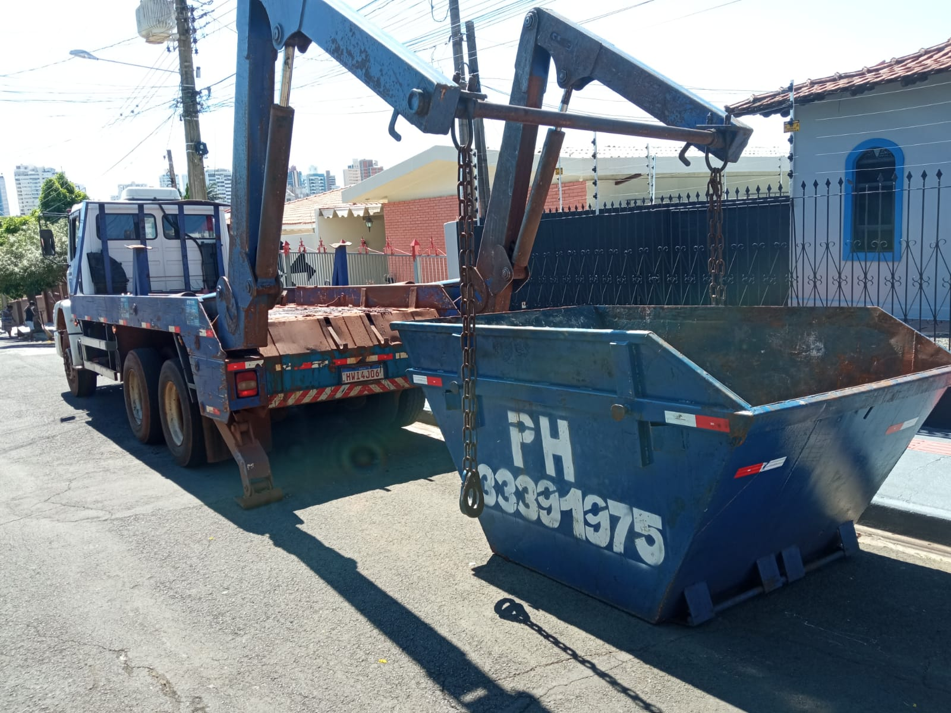
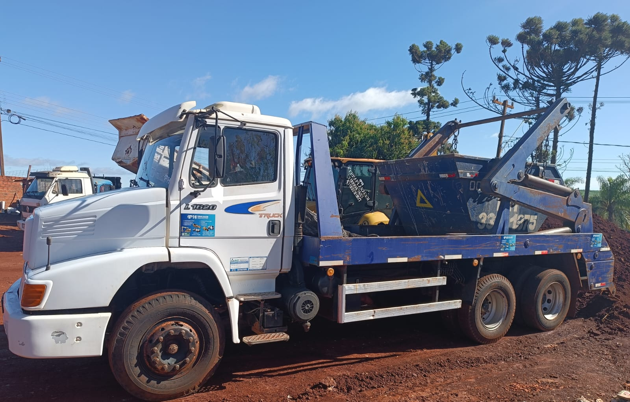

Slide 12
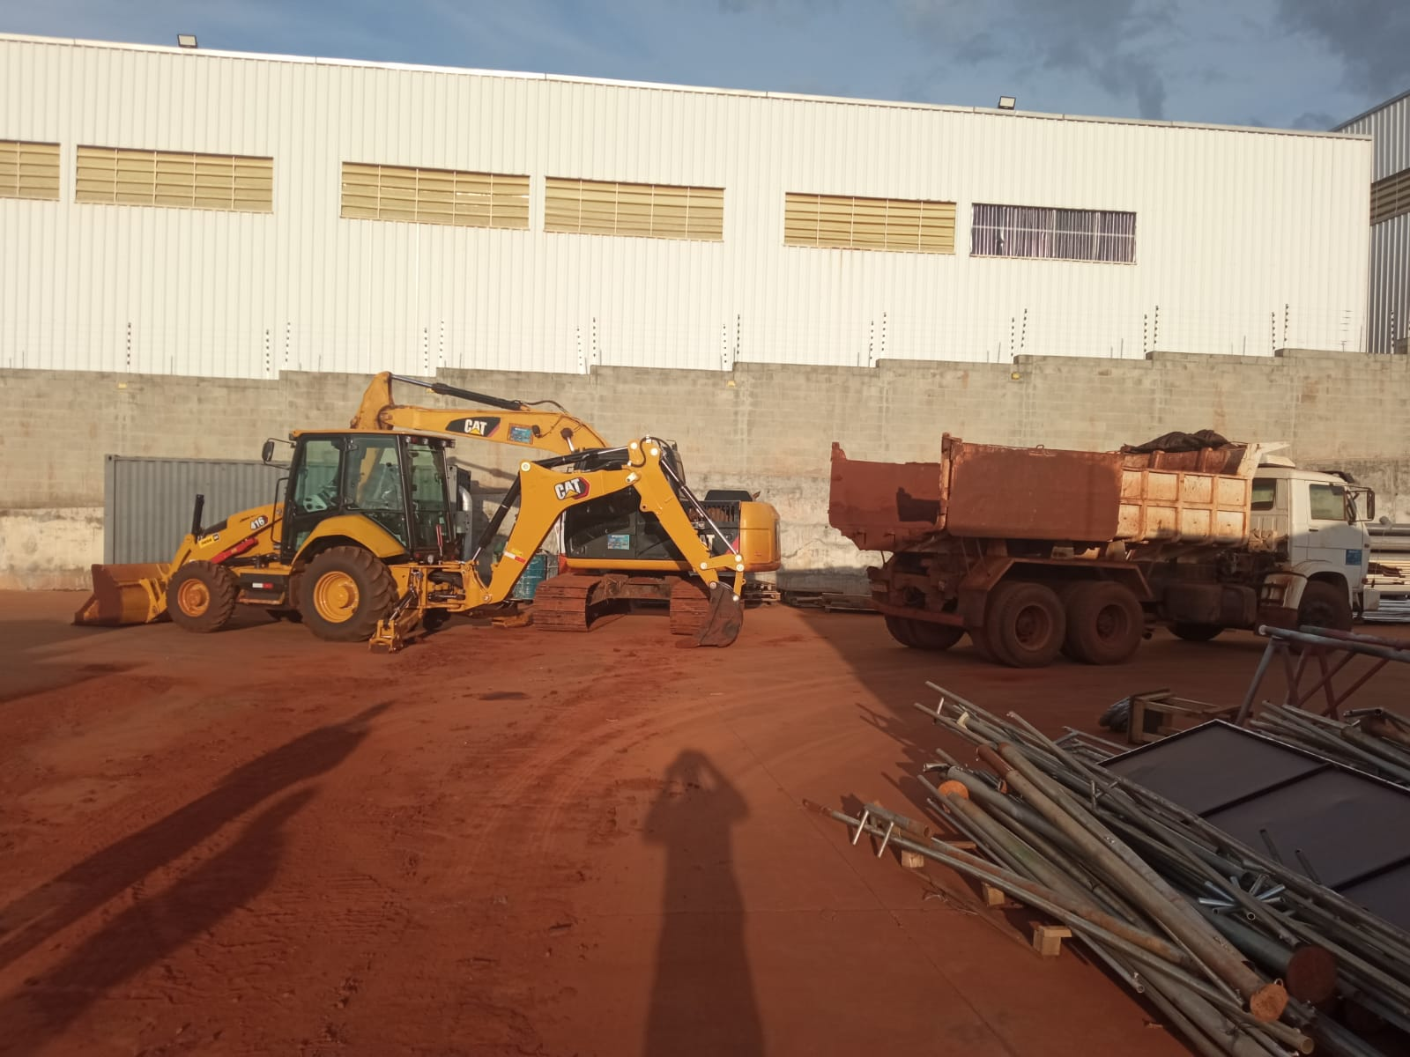
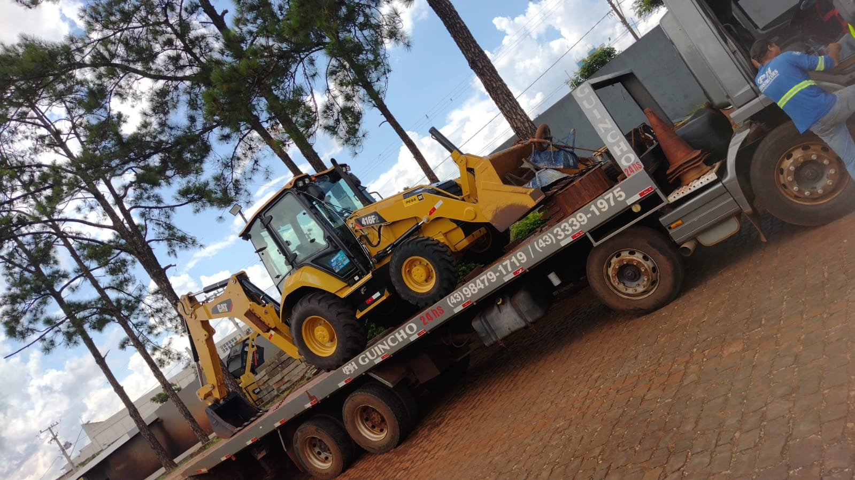

Slide 13
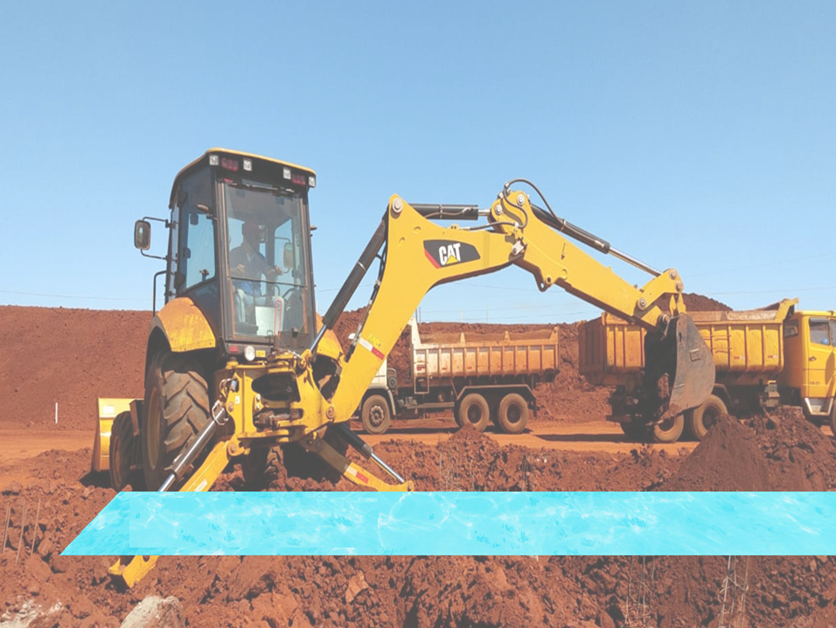
PH TERRAPLANAGEM
AQUI A SUA OBRA ACONTECE

Slide 14
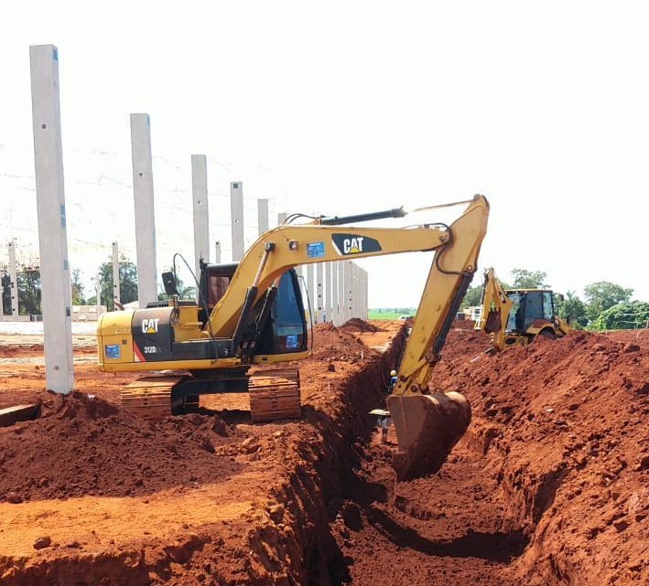

Slide 15
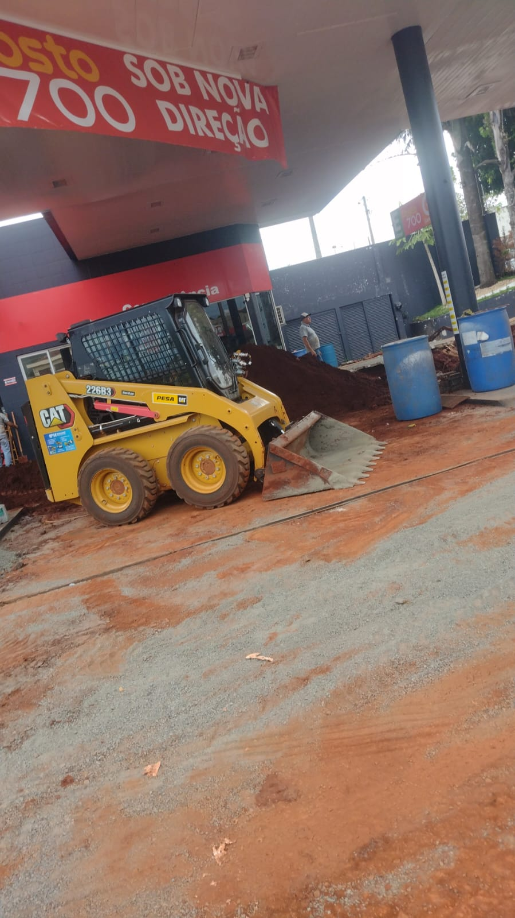

Slide 16
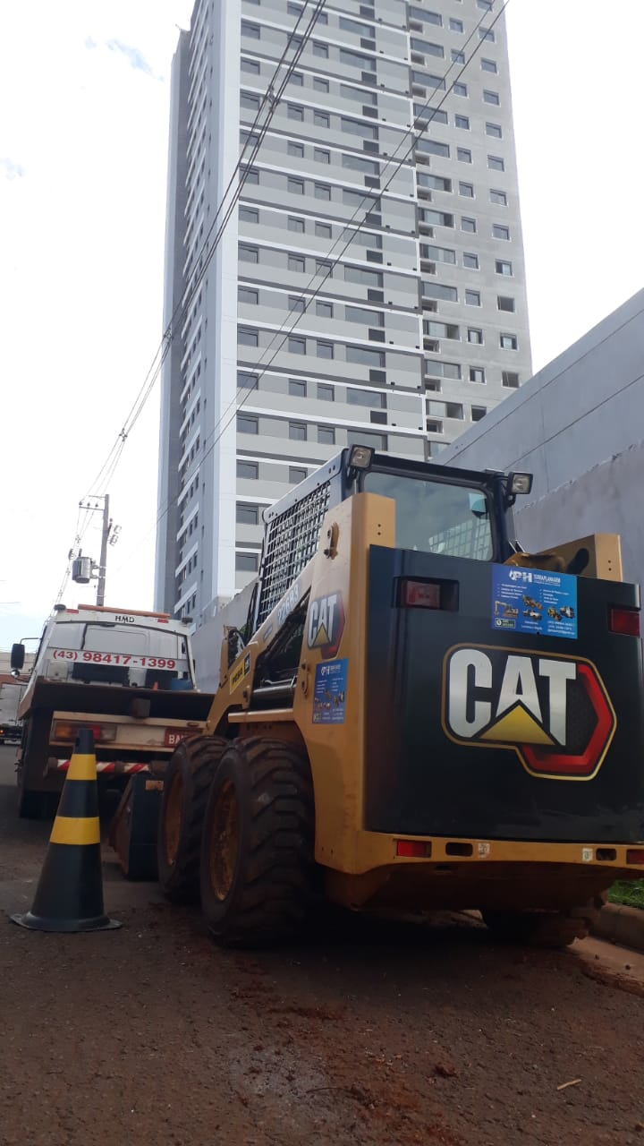

Slide 17
ALGUMAS OBRAS
EXECUTADAS
Serviços de terraplanagem, serralheria, locação de maquinas, transportes e caçambas.

Slide 18
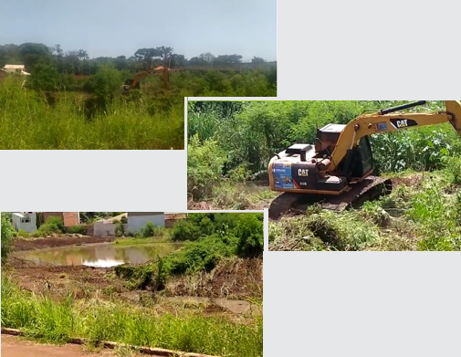
OBRA EM JATAIZINHO/PR
admphconstrucoes@gmail.com

Slide 19
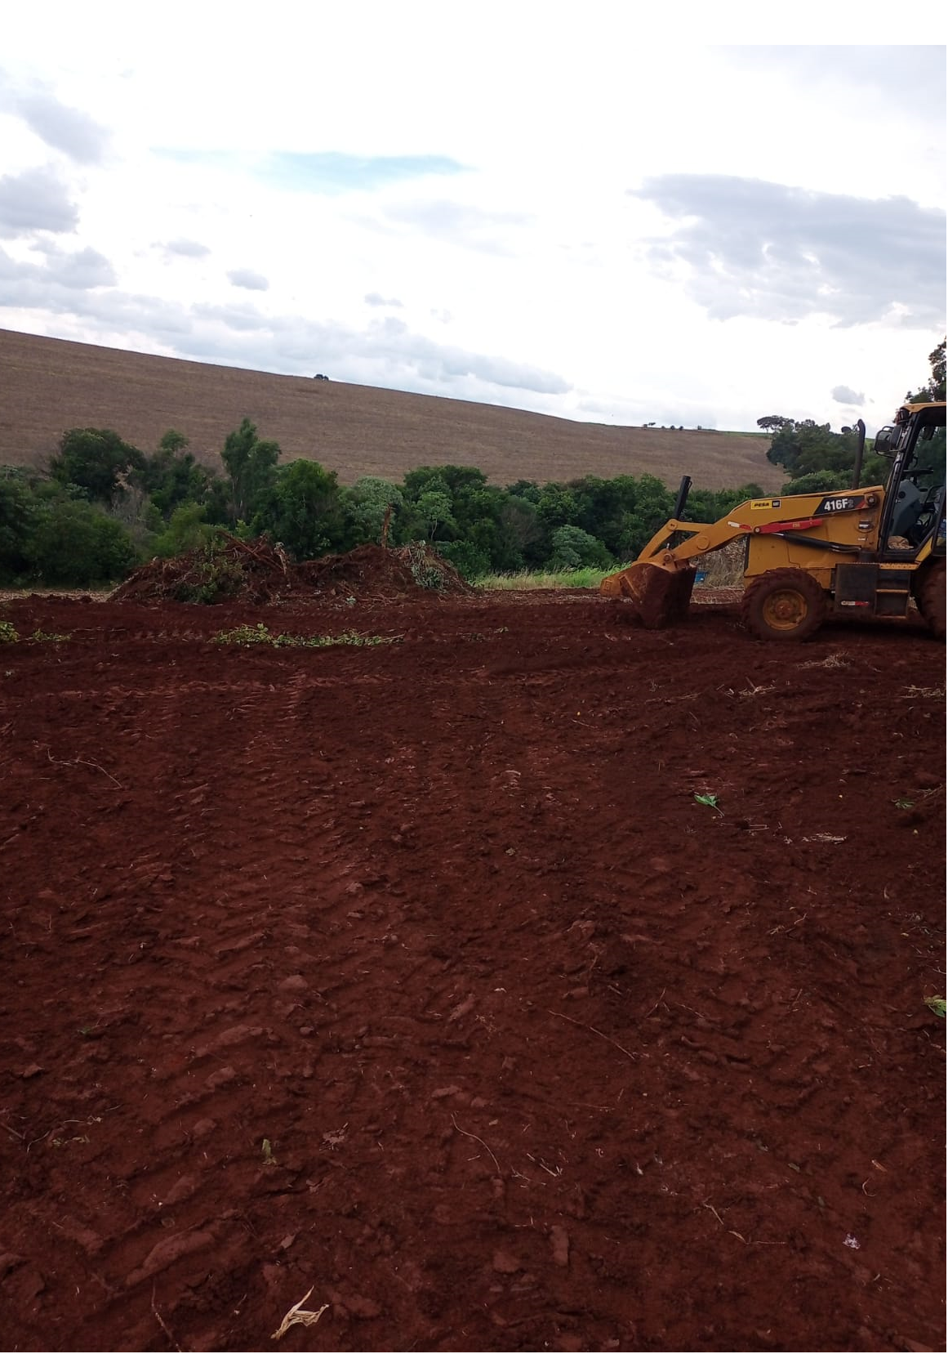
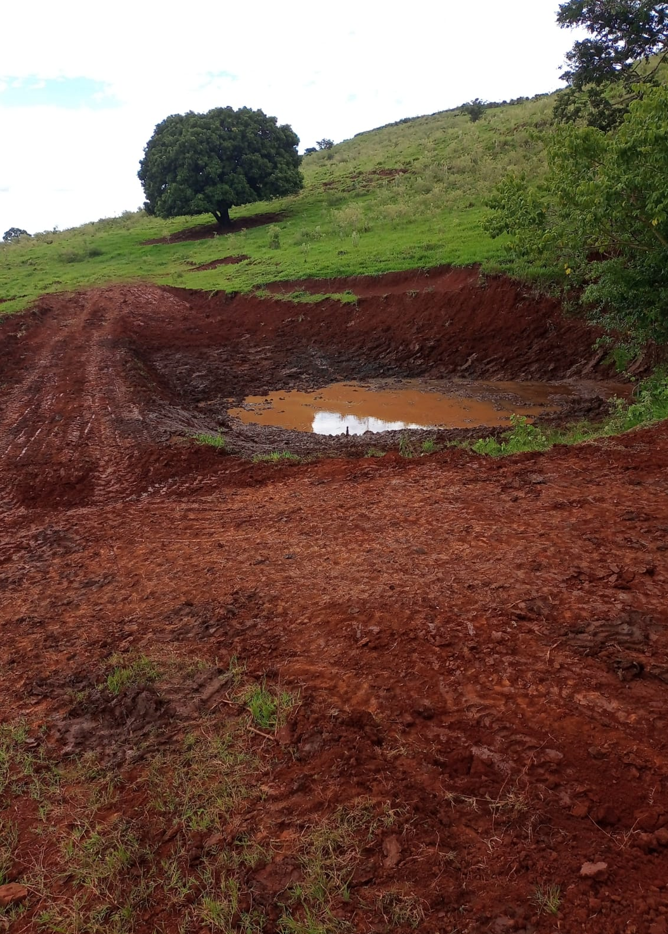
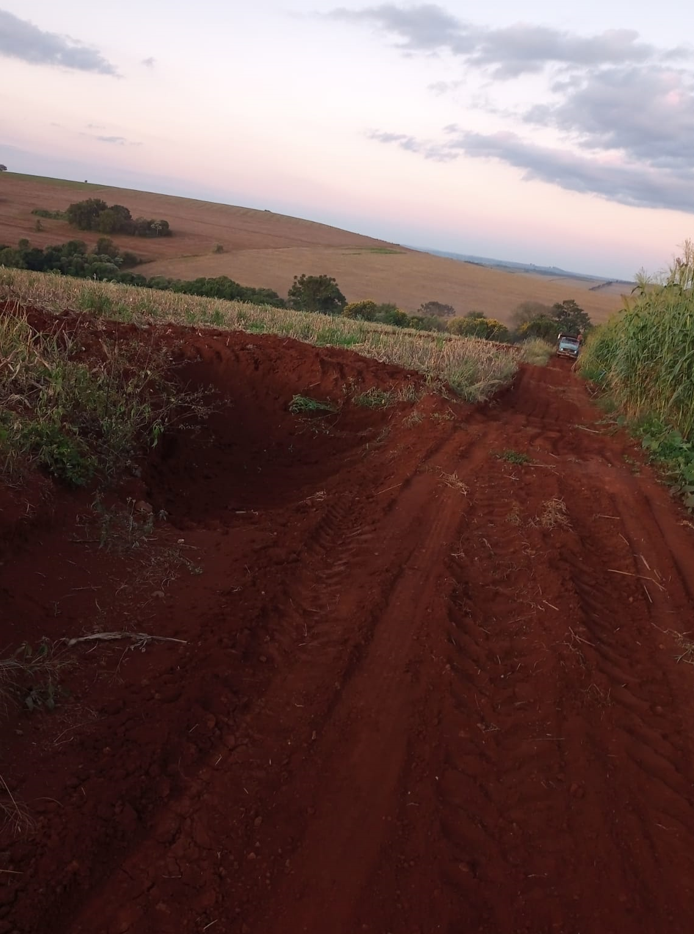

Slide 20
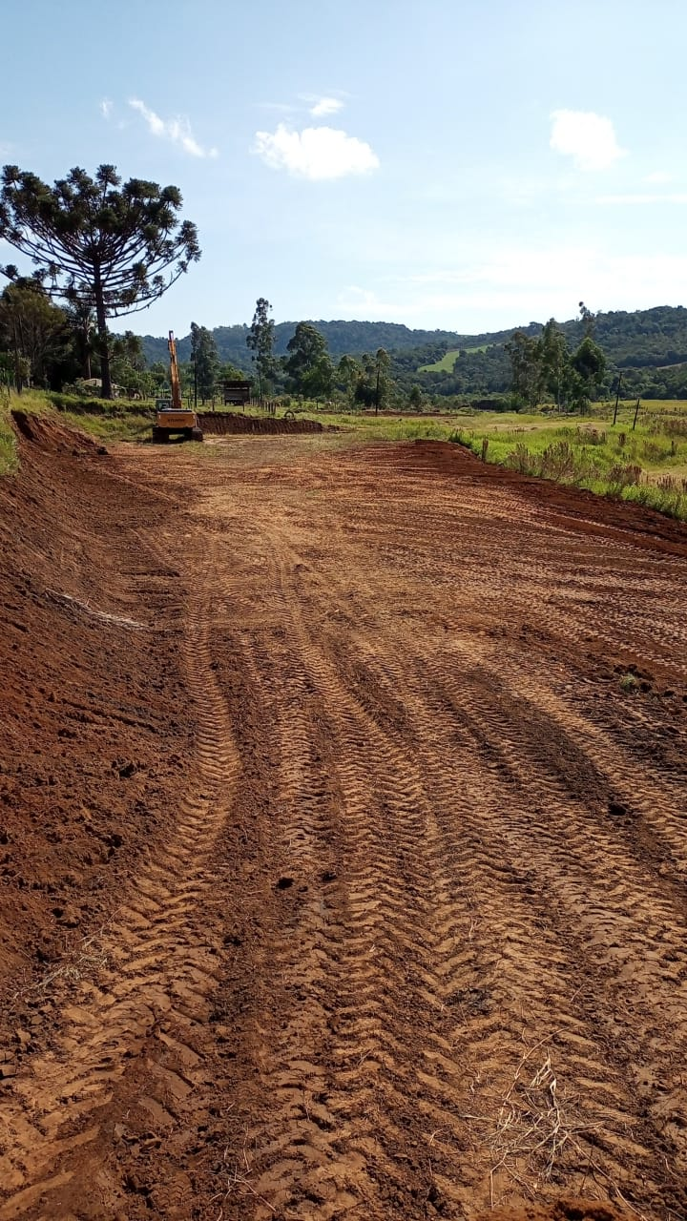
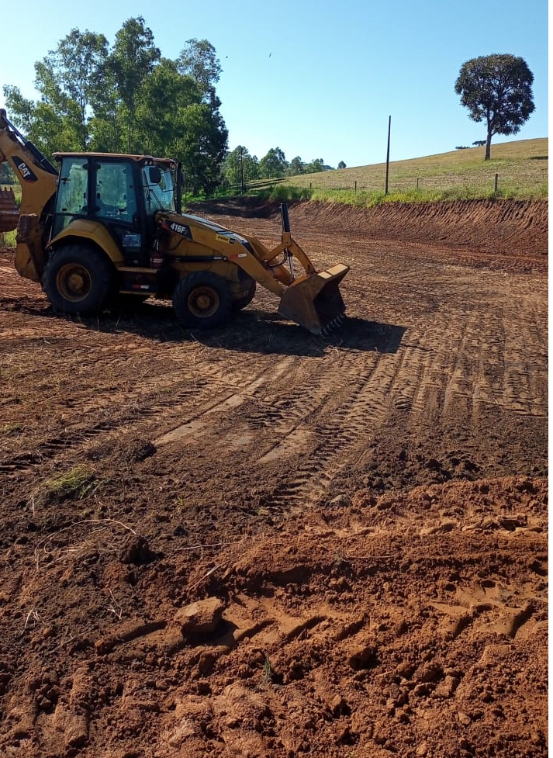

Slide 21
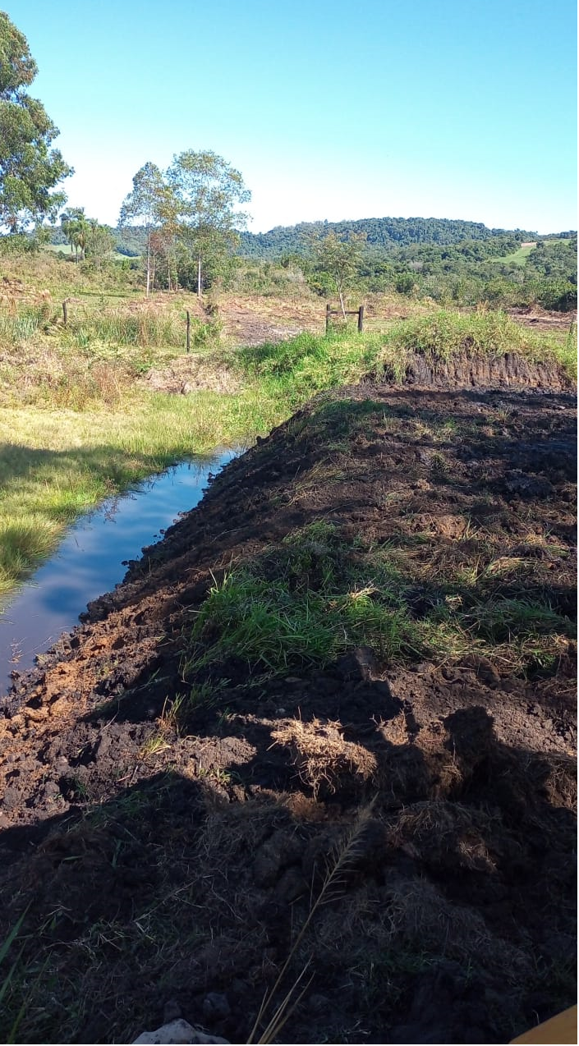
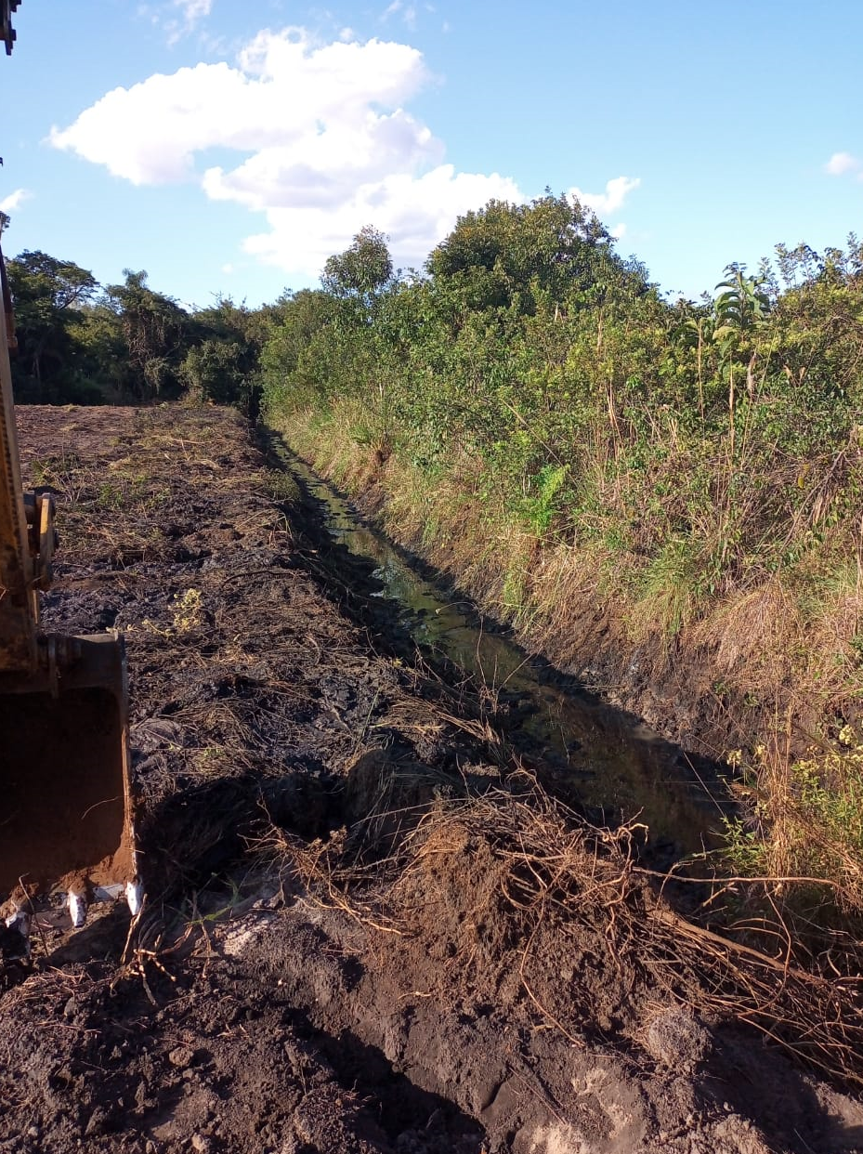
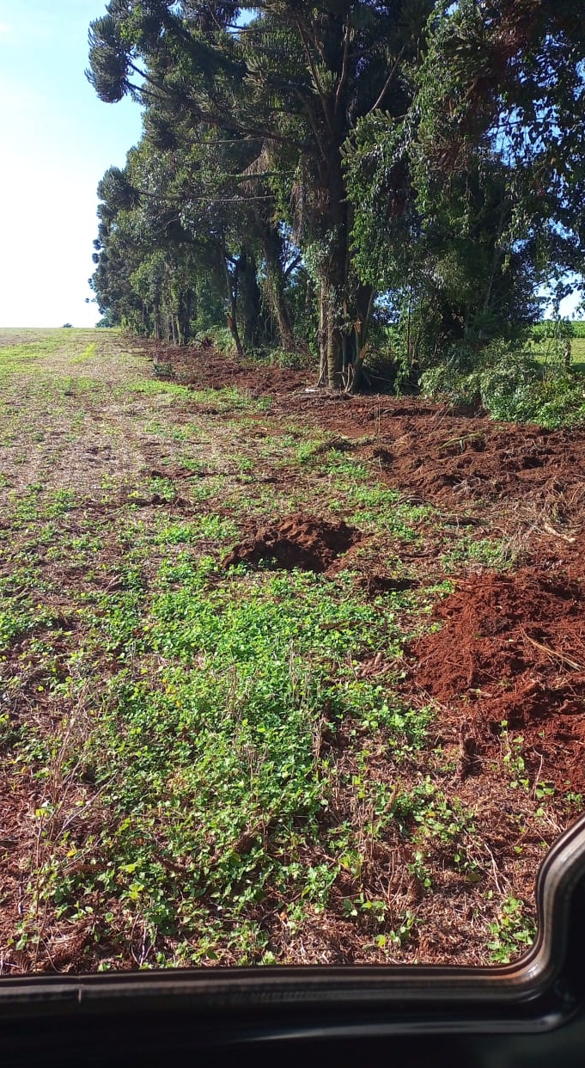

Slide 22
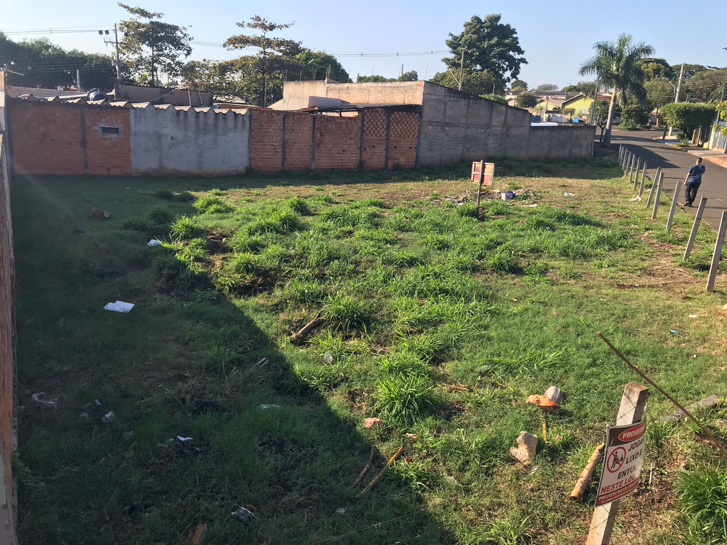
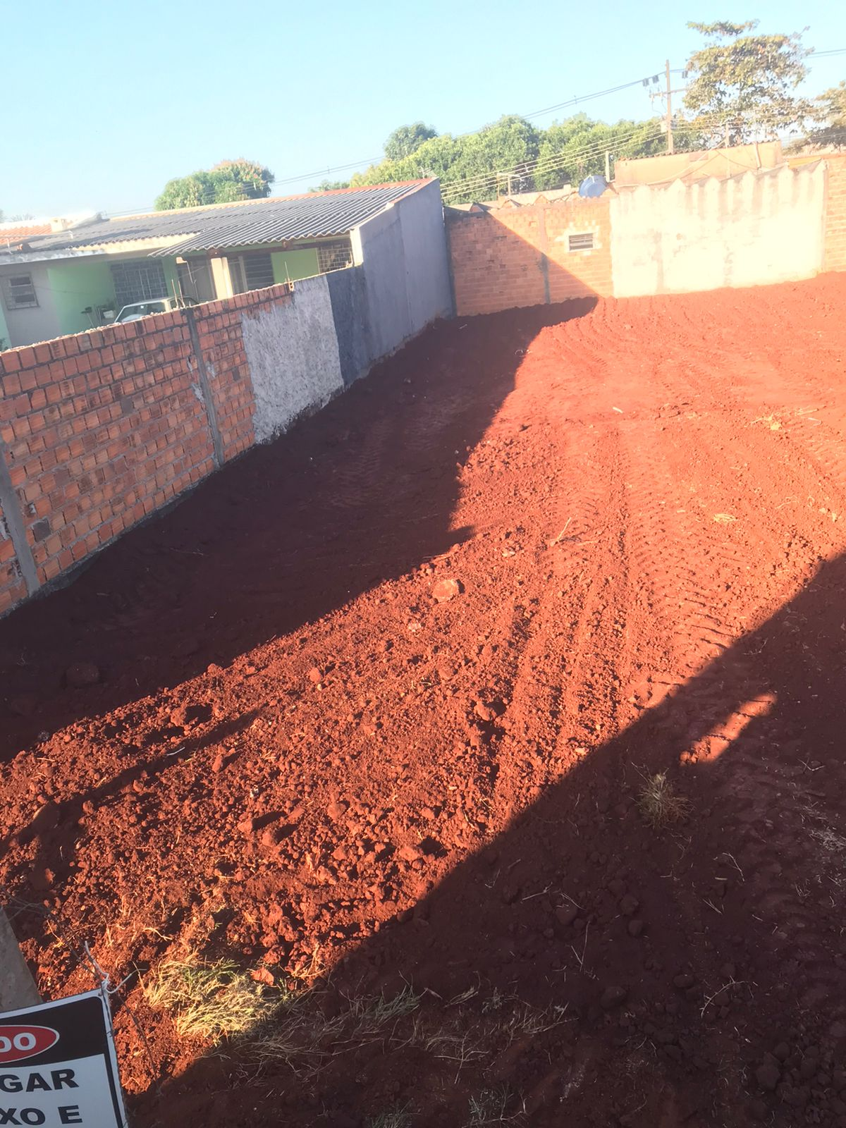
OBRA EM LONDRINA/PR
ANTES
DEPOIS

Slide 23
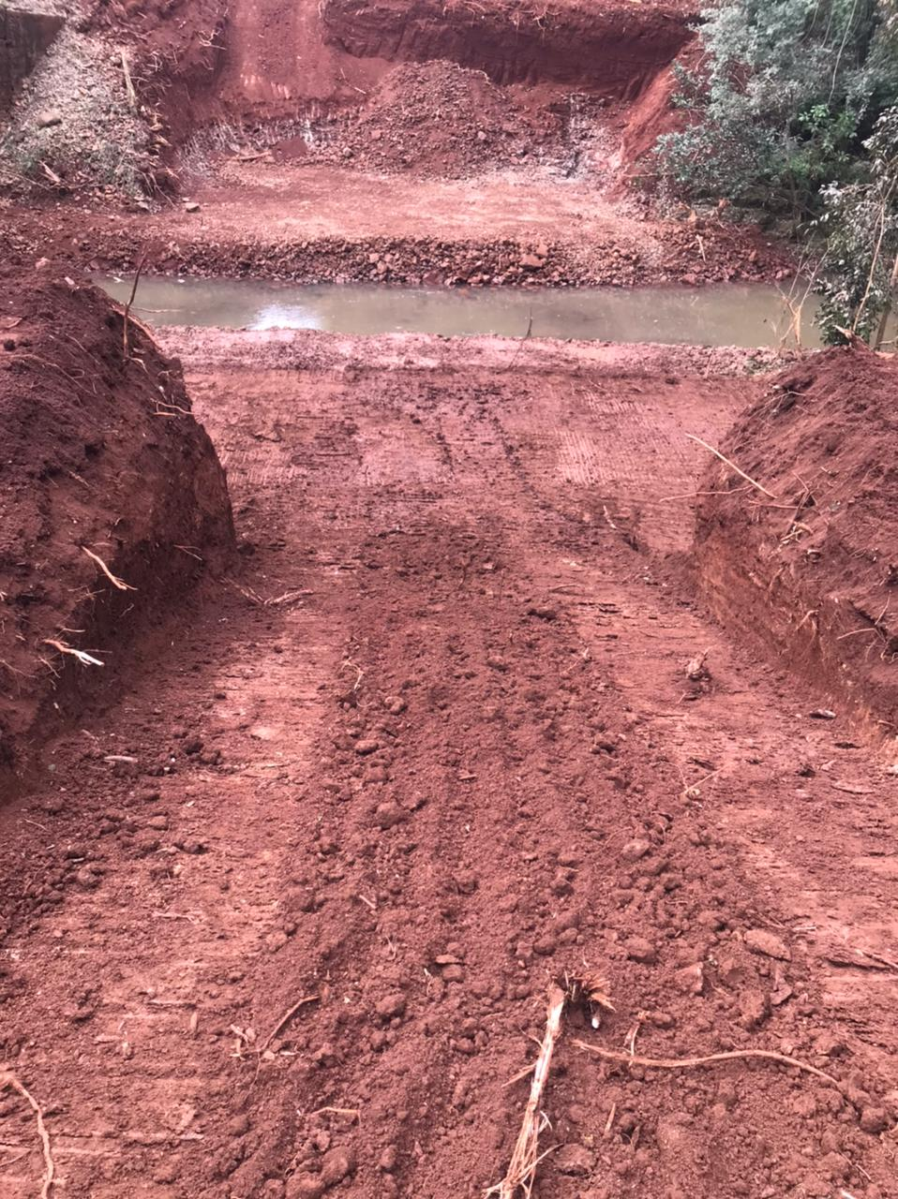
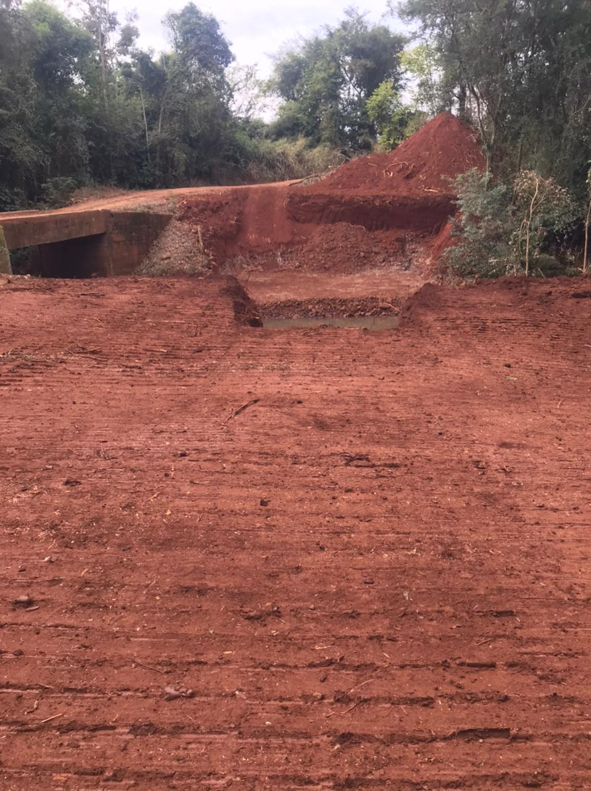
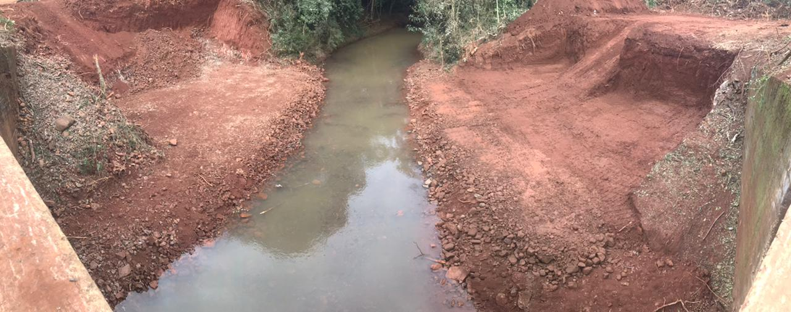
OBRA EXECUTADA EM SERTANOPOLIS

Slide 24
Alguns de nosso clientes
(43) 3339-1975 admphconstrucoes@gmail.com

Slide 25
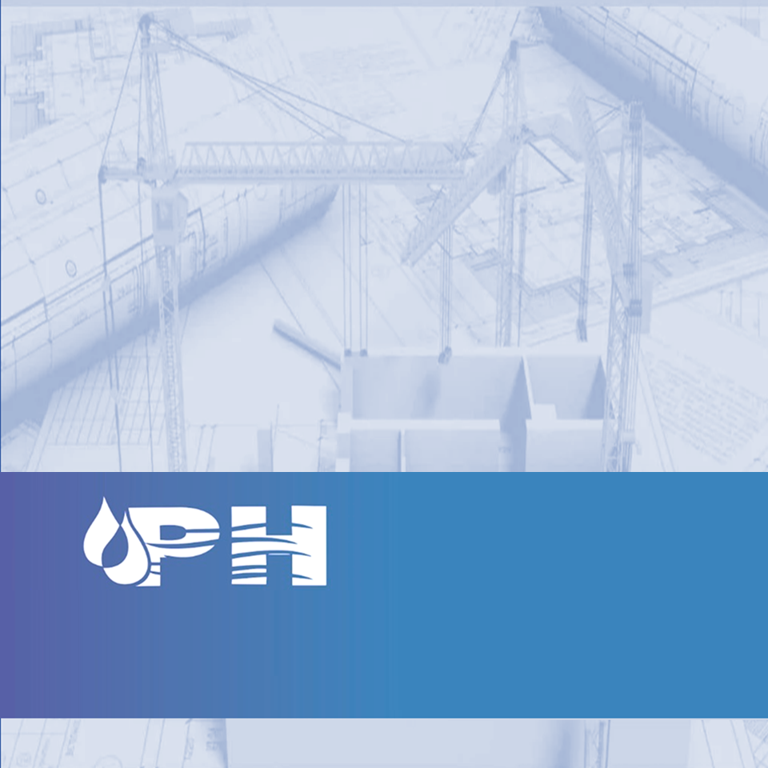
FAÇA SEU ORÇAMENTO
(43) 3339-1975
admphconstrucoes@gmail.com
TERRAPLANAGEM
@phconstrucoesbr
(43) 3339-1975
@phconstrucoesbr

